Slide 1
SINH HOẠT CHUYÊN MÔN
TRƯỜNG TIỂU HỌC LIÊN AM – LÝ HỌC
THÁNG 8/2025
MÔN TIẾNG VIỆT – LỚP 5
BÀI: NÓI VÀ NGHE: NHỮNG CÂU CHUYỆN THÚ VỊ
( Sgk Tiếng Việt 5, trang 26/ tập 1)
GV: Nguyễn Thị Thanh
Vĩnh Am, ngày 20 tháng 8 năm 2025

Slide 2



Slide 3
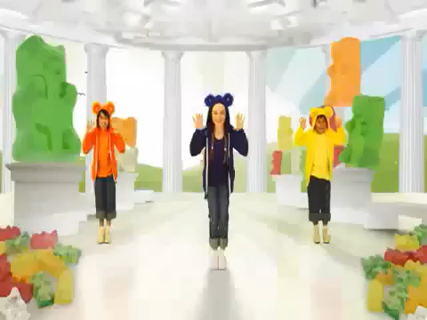

Slide 4

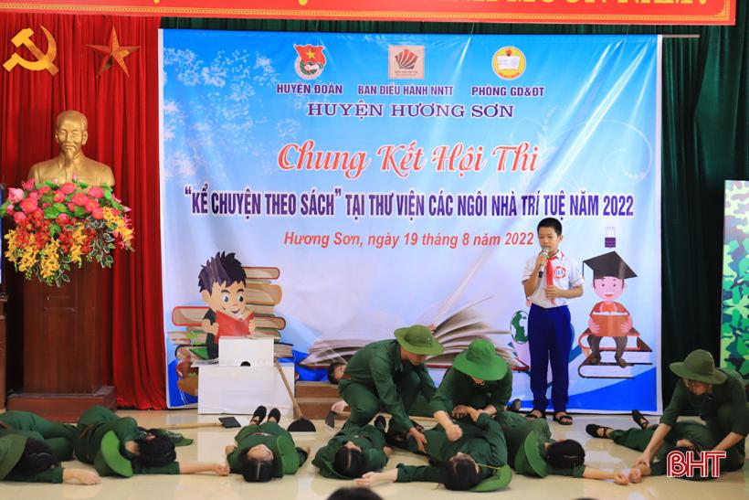
Bức ảnh này nói đến hội thi nào?

Slide 5
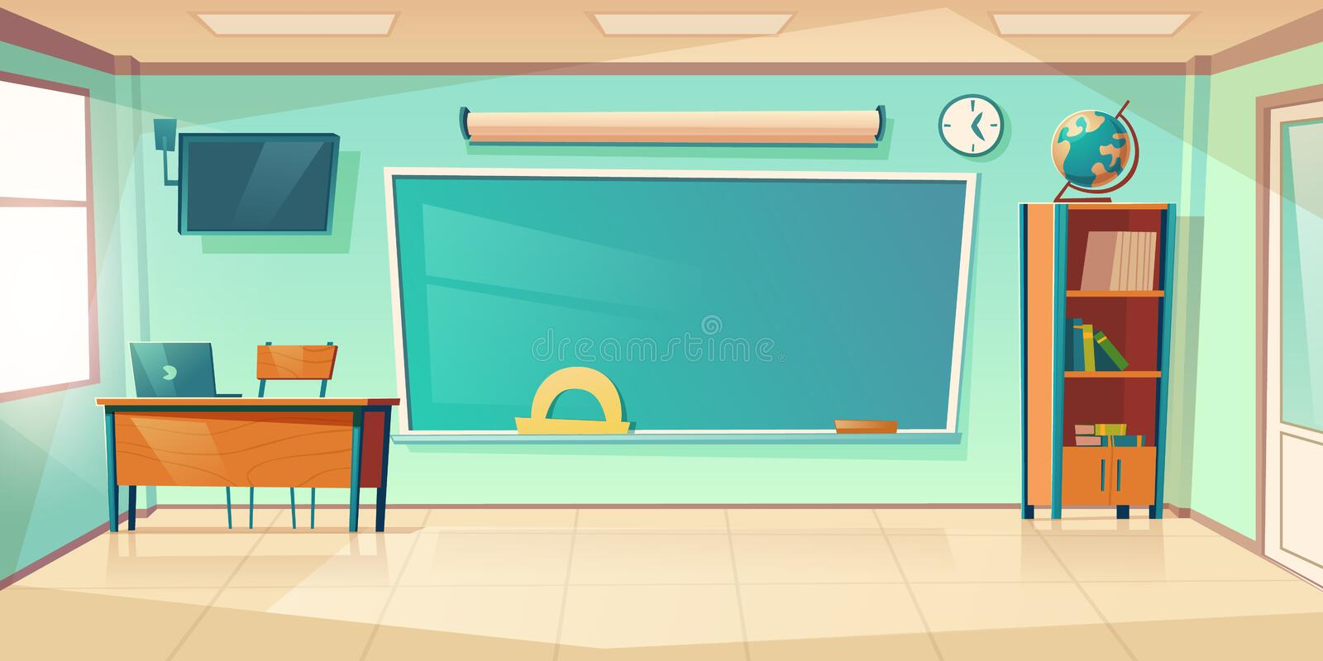


Giọng kể truyền cảm, phù hợp; nội dung kể phong phú, hấp dẫn; có phương tiện minh họa sinh động; kết hợp điệu bộ, cử chỉ, ánh mắt, nét mặt,...
Theo em, để đạt giải cao các bạn nhỏ phải thể hiện khả năng kể chuyện như thế nào?
Thảo luận nhóm đôi

Slide 6





Slide 7

Yêu cầu: Thảo luận về những chi tiết thú vị trong câu chuyện em yêu thích.

Slide 8



1. Chuẩn bị
Nhớ lại những câu chuyện thú vị đã đọc, đã nghe; được nhiều người yêu thích. (Truyện cổ tích, ngụ ngôn, đồng thoại, khoa học viễn tưởng,... chính là những câu chuyện thú vị.)

Slide 9
ẤN LINK ĐỂ NGHE KỂ TRUYỆN
https://g.co/gemini/share/127a3c9dda38

Slide 10
ẤN LINK ĐỂ NGHE KỂ TRUYỆN
https://g.co/gemini/share/c9a90f805a46

Slide 11
ẤN LINK ĐỂ NGHE KỂ TRUYỆN
https://g.co/gemini/share/4f4baa5e4de9

Slide 12
Cá nhân lựa chọn và nhớ lại câu chuyện mà mình yêu thích:
Tên câu chuyện
Tác giả câu chuyện (nếu có)
Nội dung chính của câu chuyện
Các chi tiết thú vị có trong chuyện

Slide 13
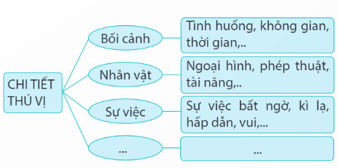
Trình bày về chi tiết thú vị có trong truyện

Slide 14

Ghi chép những ý kiến dự định phát biểu.

Slide 15
2. Thảo luận
Người điều hành nêu lại nội dung thảo luận:
Thảo luận về những chi tiết thú vị trong câu chuyện bạn yêu thích.
Từng thành viên nêu ý kiến đã chuẩn bị.
Giới thiệu tên, nội dung chính của câu chuyện
Chia sẻ những chi tiết thú vị có trong câu chuyện
Có thể nêu suy nghĩ, cảm xúc của mình về những chi tiết thú vị trong câu chuyện,...

Slide 16
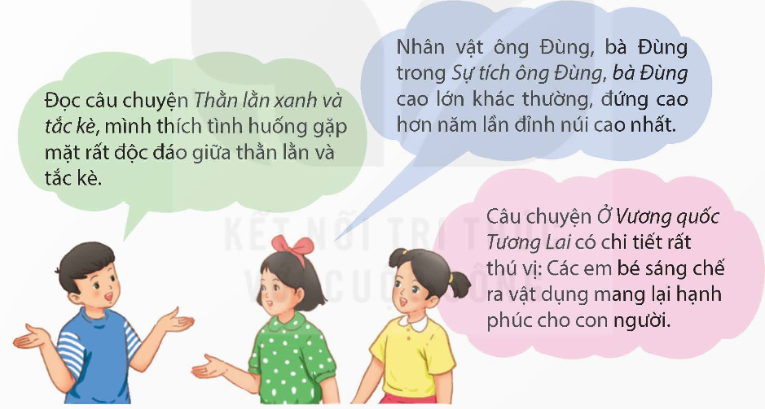


Slide 17

3. Đánh giá
Người có ý kiến hay
Người trình bày hấp dẫn
Người tham gia tích cực

Slide 18


Slide 19

Chia sẻ với người thân về những điều thú vị trong câu chuyện em yêu thích.
Nhớ lại câu chuyện em đã giới thiệu với các bạn trong lớp.
Kể lại với người thân về những chi tiết thú vị trong câu chuyện đó.
Lắng nghe góp ý của người thân về những điều em đã chia sẻ.

Slide 20


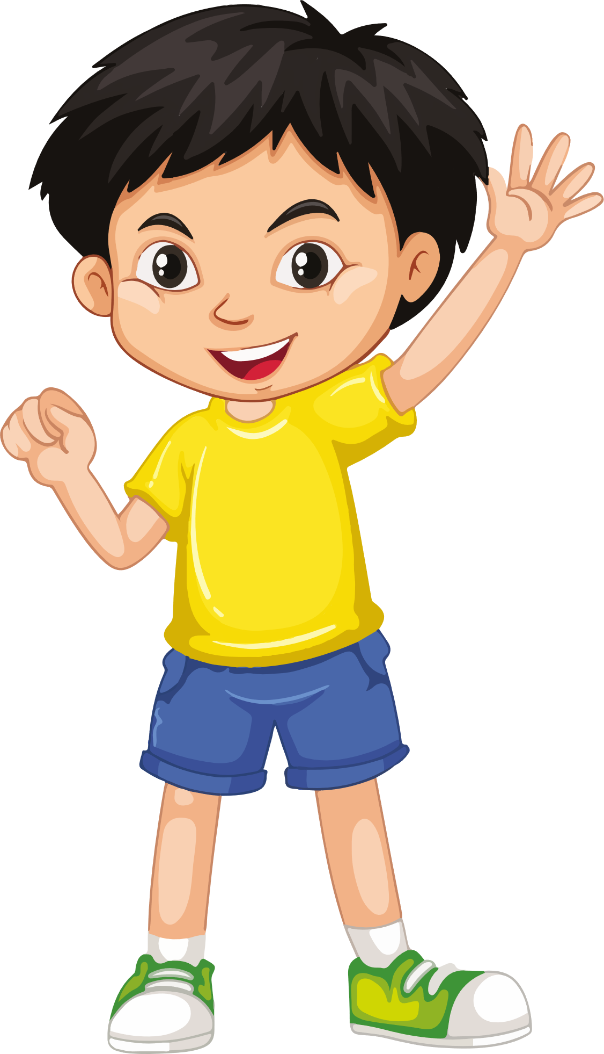
GV ĐIỀN VÀO ĐÂY
GV ĐIỀN VÀO ĐÂY
GV ĐIỀN VÀO ĐÂY
GV ĐIỀN VÀO ĐÂY

Slide 21



